Slide 1
Презентація до уроку всесвітньої історії
Виконали учні 8 класу
Гірської ЗОШ І-ІІІ ступенів
Нижник Володимир,
Потоцький Дмитро

Slide 2
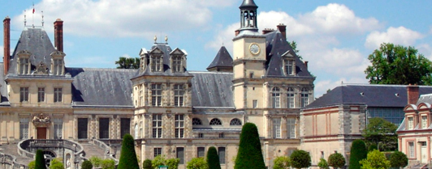
Винаходи під час промислового перевороту в Англії

Slide 3
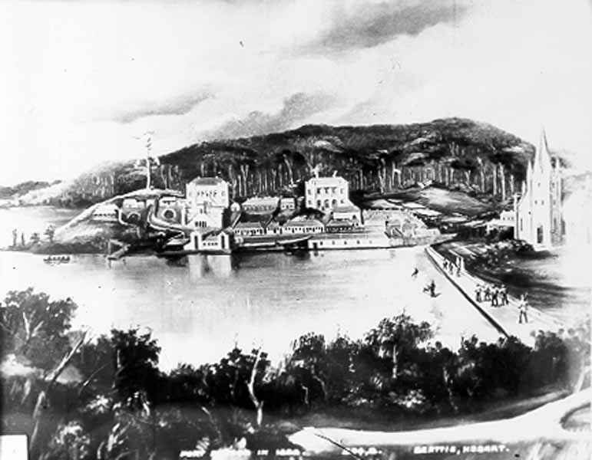
Колосальні багатства для Англії приносило пограбування колоній. Це давало можливість капіталістам-підприємцям створювати великі централізовані мануфактури, легко знаходити засоби для їх розширення і введення найдорожчих удоскона­лень, якщо тільки вони забезпечували високі прибутки. Розвиток мануфактур підготував створення машин, а наявність вільних капіталів забезпечувала швидке поширення і практичне застосування винаходів і вдосконалень.

Slide 4
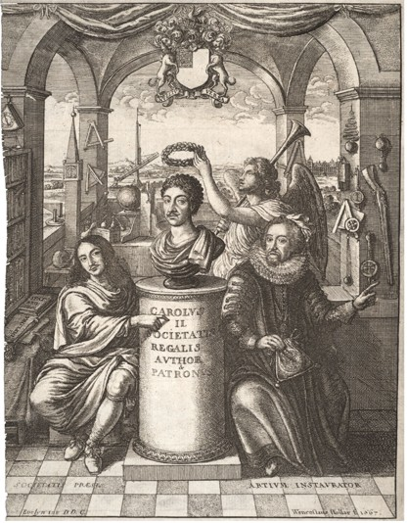
Розвиток винахідницької і наукової думки в Англії- це закономірний результат ставлення суспільства до питань розвитку освіти і науки. Так, на початку періоду Реставрації, у 1662 p., в Лондоні оформилося Королівське товариство, яке стало першою науковою організацією в Англії і фактично виконувало роль академії наук.

Slide 5
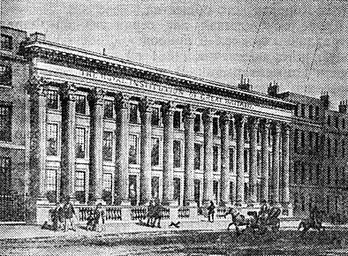
За сприяння Королівського товариства з´явилися наукові організації нового типу, так звані дисидентські академії, в яких надавалася вища науково-технічна освіта.
1799 р. у Лондоні засновано Королівський інститут — науково-освітню установу, що мала на меті "поширення пізнання і полегшення широкого введення корисних механічних винаходів і удосконалень".

Slide 6
Великі відкриття і винаходи у науці та техніці, зроблені в Англії у XVIII ст. — першій половині XIX ст., були результатом дії досить розвиненої для того часу системи освіти і підго­товки спеціалістів. У XVIII ст. в Англії створюються всі необхідні умови для розвитку винахідницької думки:
1) достатня кількість грошових коштів, які давали змогу субсидувати наукові дослідження;
2) достатньо освічене суспільство, яке сприймало все нове, що з'являлось у світі науки;
3) конкуренція з боку інших країн світу;
4) необхідність задоволення потреб внутрішнього ринку.

Slide 7
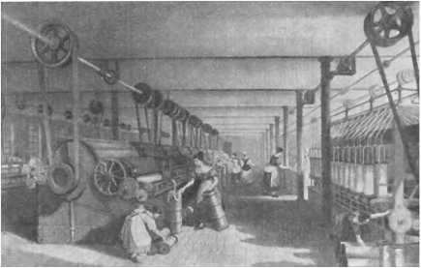
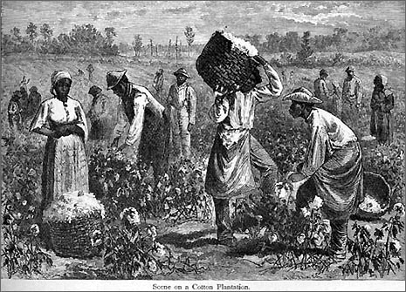
Тому не випадково перші винаходи зроблено саме у галузях бавовняного виробництва, щоб знищити бавовняну галузь Індії і витіснити традиційні галузі — виробництво шерстяних і суконних тканин на внутрішньому ринку.

Slide 8
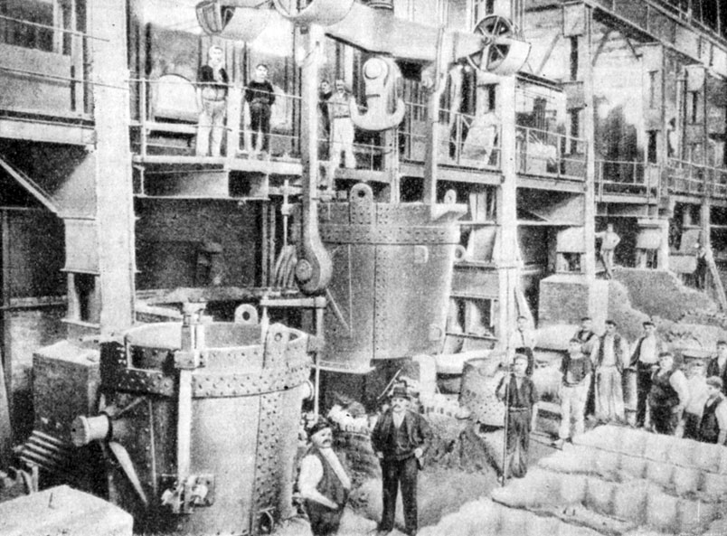
Потім винахідництво поширилось на металургійну промисловость, оскільки для розвитку власної промисловості потрібно було все більше металу.

Slide 9
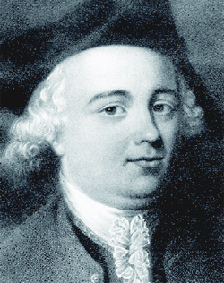
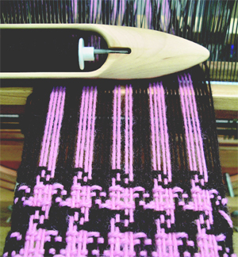
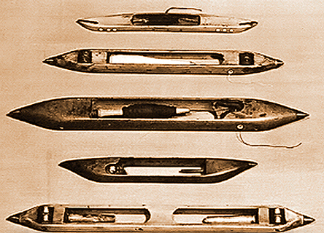
У 1733 р. механік Джон Кей винайшов летючий човник, який підвищив продуктивність праці ткача вдвічі.

Slide 10
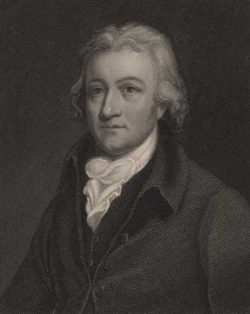
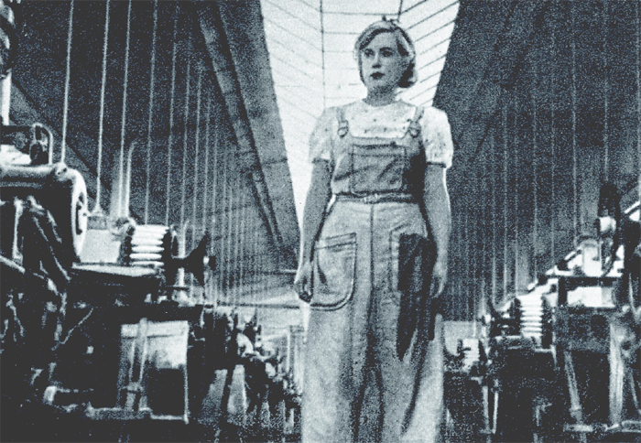
У 1785 р. Едмунд Картрайт винайшов механічний ткацький верстат, продуктивність якого у 40 разів перевищувала продуктивність ткача, що працював вручну.

Slide 11
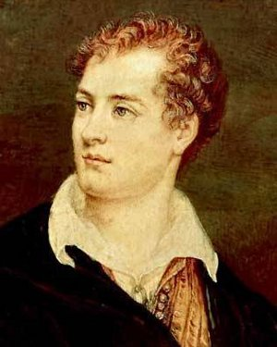
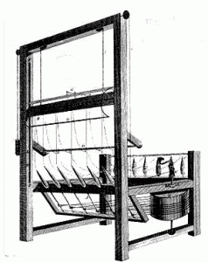
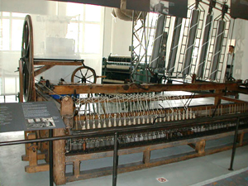
Швидкий розвиток механізації відбувався і в іншій складовій бавовняного виробництва — прядінні.
1736 р. винайдено першу прядильну машину, яка механізувала процес прядіння.
Ткач Джемс Харгрівс винайшов у 1765 р. більш досконалу механічну прядку, на якій можна було працювати одразу кількома веретенами (до 20). Недолік цих прядильних машин полягав у тому, що приводили їх у рух руки людини.

Slide 12
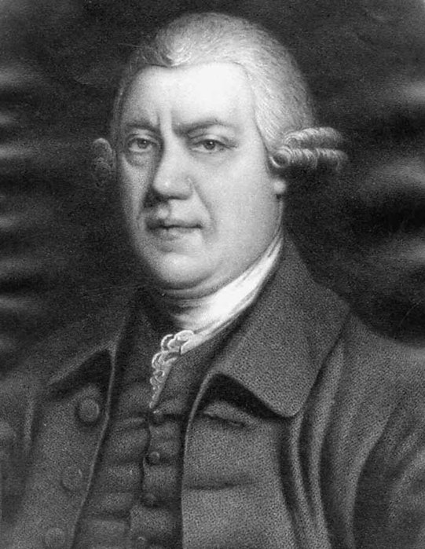
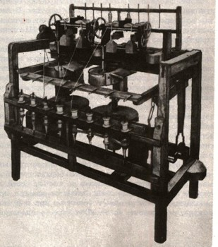
Створення Річардом Аркрайтом першої фабрики з прядильною машиною, яка працювала на водяному двигуні, стало наступним важливим кроком на шляху технічного прогресу. У 1780 р. за його прикладом уже працювало 20 прядильних фабрик, а ще через десятиліття — 150. Фабрики звичайно будувалися на берегах річок, бо двигуном поки що залишалося водяне колесо. Проте така механізація не задовольняла бурхливого розвитку техніки виробництва тканин і широкого використання машин.

Slide 14
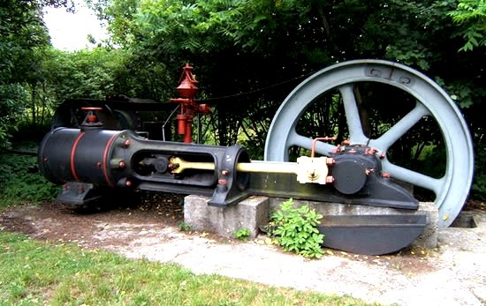
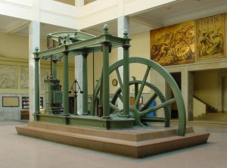
Започатковані ще у XVII ст. пошуки ефективного та універсального двигуна завершилися створенням у другій половині XVIII ст. парової машини.
Вона, з одного боку, здійснила справжню революцію у розвитку виробництва, з іншого — вперше наочно продемонструвала єдність теорії і практики, науки і виробництва.

Slide 15
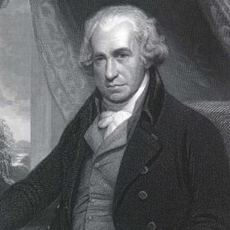
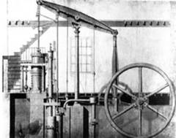
Парову машину винайшов у 1769 р. лаборант Глазгівського університету Джеймс Уатт

Slide 16
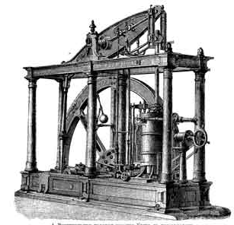
У 1784 p., продовжуючи удосконалення, винахідник створив парову машину "подвійної дії". У ній пара, розширюючись, тиснула то на одну, то на іншу сторону поршня. Це була справді універсальна машина, яку використовували у різних сферах виробництва, а згодом, з деякими удосконаленнями, — і на транспорті.

Slide 17
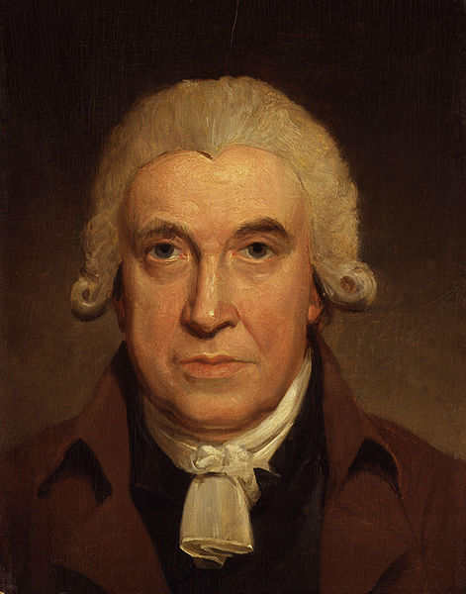
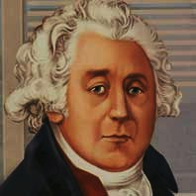
Революціонізуюча роль парової машини в розвитку виробництва полягала у здатності її рухати механізми у будь-яких умовах. Для забезпечення попиту на машини на внутрішньому і світовому ринках Джеймс Уатт та фабрикант Метью Болтон створили заводи з виробництва парових машин. Щонайперше їх застосували на бавовняних фабриках, що привело до зростання бавовняного виробництва з 1788 по 1803 р. втричі й значного зниження витрат виробництва на одиницю продукції.

Slide 18
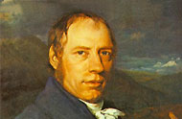
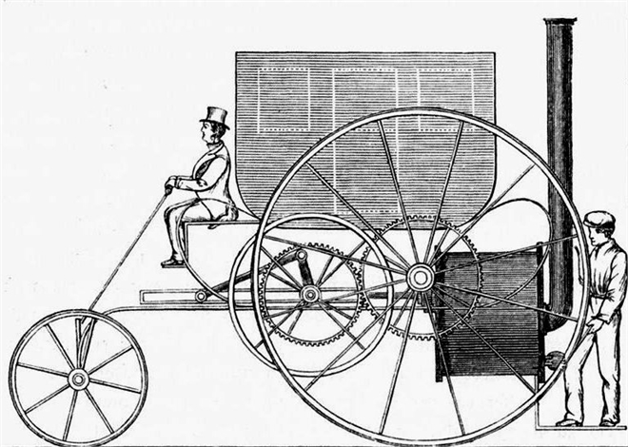
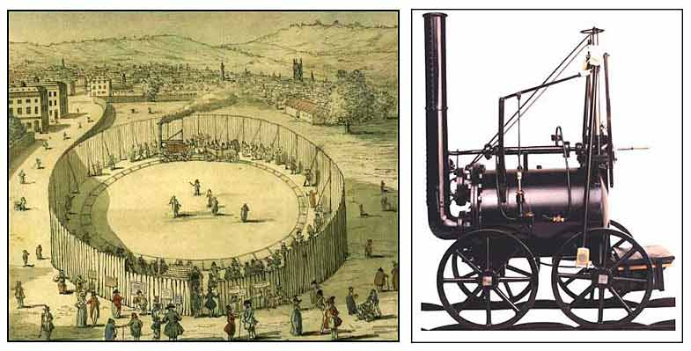
Англійський винахідник Річард Тревітік став першим, хто створив парову машину «високого тиску» .

Slide 19
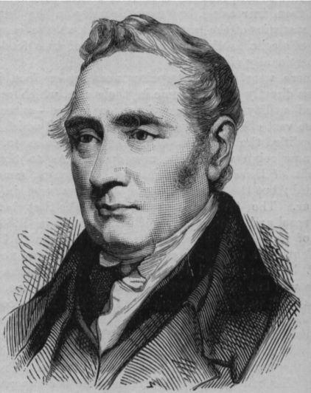
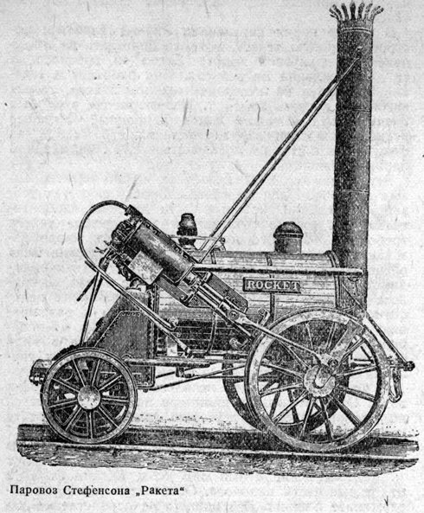
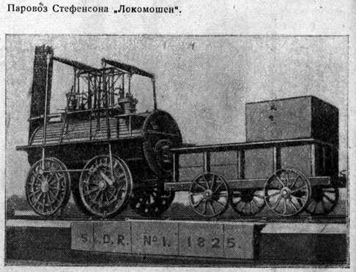
У сфері транспорту дійсно революційною подією став винахід механіка-самоука Джорджа Стефенсона, який на основі дії парової машини створив паровоз, що рухався з колосальною для того часу швидкістю — 20 миль на годину.

Slide 20
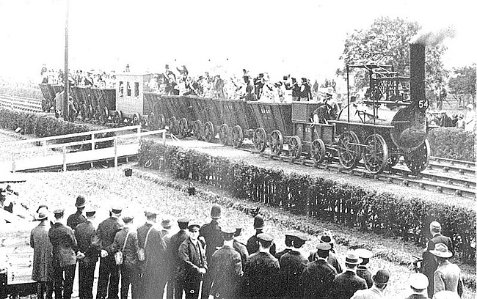
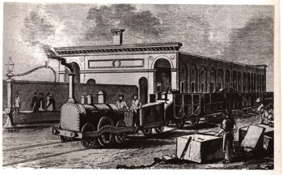
Цього рекорду Стефенсон досяг на першій у світі залізничній лінії Стоктон — Дарлінгтон у 1825 р. З цього часу починається будівництво залізниць спочатку в дуже обмежених масштабах, а потім — прискорено і повсюдно.

Slide 21
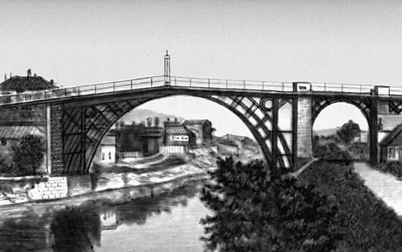
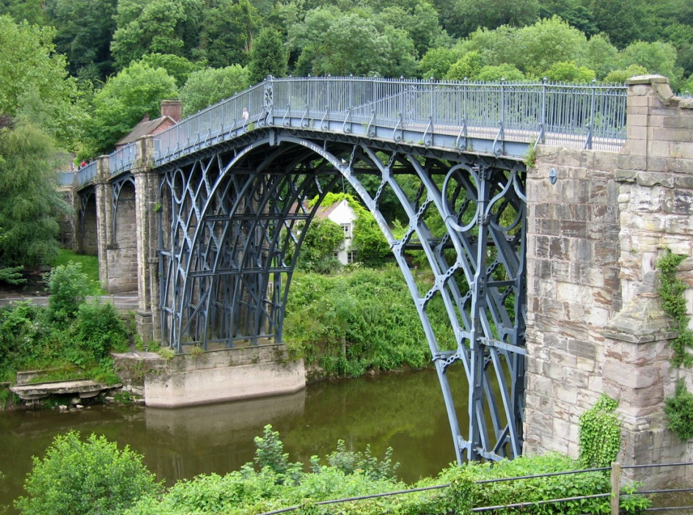
Досягнення у розвитку транспортної системи і засобів зв'язку дали ще сильніший поштовх економічному розвитку всієї країни. Виробництво металу збільшилося з 68 тис. т у 1788 р. до 250 тис. т у 1806 р. і продовжувало зростати в наступні роки. Залізо почали використовувати у різноманітних сферах.
1779 р. збудовано перший залізний міст через р.Северн у Колбрукдейлі, виготовлений цілком із литих чавунних деталей. За його модель Абрагам Дербі ІІІ у 1787 р. отримав від Товариства мистецтв золоту медаль.

Slide 22
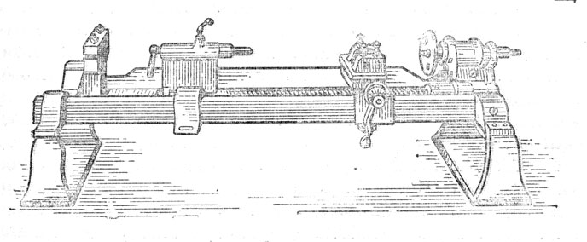
Поява високоякісних сортів заліза дала можливість виготовляти з нього більш удосконалені інструменти.
У другій половині XVIII ст. винайшли токарний верстат із супортом, а також стругальний верстат, завдяки чому механіки отримали можливість обробляти деталі з точністю до малих часток дюйма. Внаслідок досягнень технічного прогресу стало можливим ввести взаємозамінність деталей, що згодом стало характерною рисою масового виробництва складних машин.

Slide 23
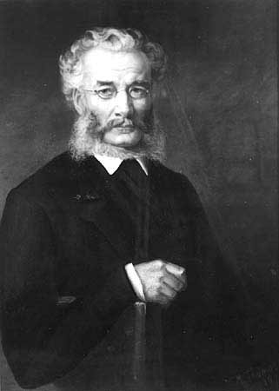
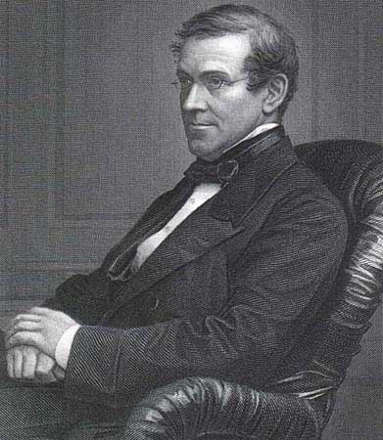
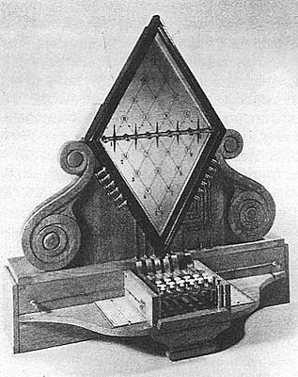
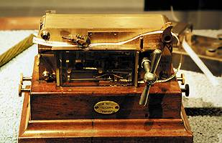
Розвиток внутрішнього ринку і необхідність швидкого передавання інформації на велику відстань привели до відкриттів у сфері зв´язку. Так, у 1837 р. Вільям Фазерхілл Кук і відомий фізик-винахідник Чарльз Уїтстон запатентували апарат під назвою "Електромагнітний телеграф системи Уїтстона-Кука", а у 1847—1852 pp. було прокладено телефонну лінію між портами Дувр і Кале.

Slide 24
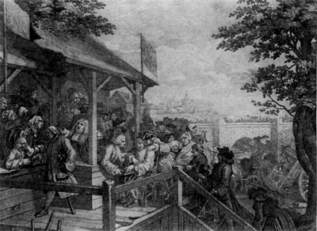
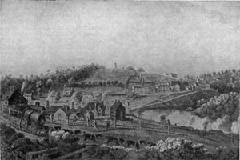
Промислова революція, яка продовжувалася в Англії з 60-х років XVIII ст. до 30-х років XIX ст., перетворила країну не тільки в індустріальну державу, а й в індустріальну "майстерню світу". Встановилася англійська світова промислова і торгова монополія.

Slide 25
